Slide 1

INF202 : Autohaus Service Projekt
Lastenheft
Türkisch-Deutsche Universität
Dipl.- Ing.Ömer KARACAN
Java Benders
Melih Eyüboğlu : e190503020@stud.tau.edu.tr
Berkan Türkoğlu : e190501030@stud.tau.edu.tr
10.03.2023|INF202| Version 1

Slide 2


Gliederung
Kunden Geschichte
Kundenanforderungen
Anwendungsfällen

Slide 3
Kunden Geschichte
Berkan
Der Kunde möchte ein lokales System, mit dem er die Autos in seinem Autohaus verfolgen kann.
Im System sollen Merkmale wie Marke und Modell der Fahrzeuge, die Namen und Adressen der Kunden und schließlich die Namen und Positionen der Mitarbeiter, die die Autos verkauft haben, ersichtlich sein.
10.03.2023|INF202| Version 1

Slide 4
Kundenanforderungen
10.03.2023|INF202| Version 1

Slide 5
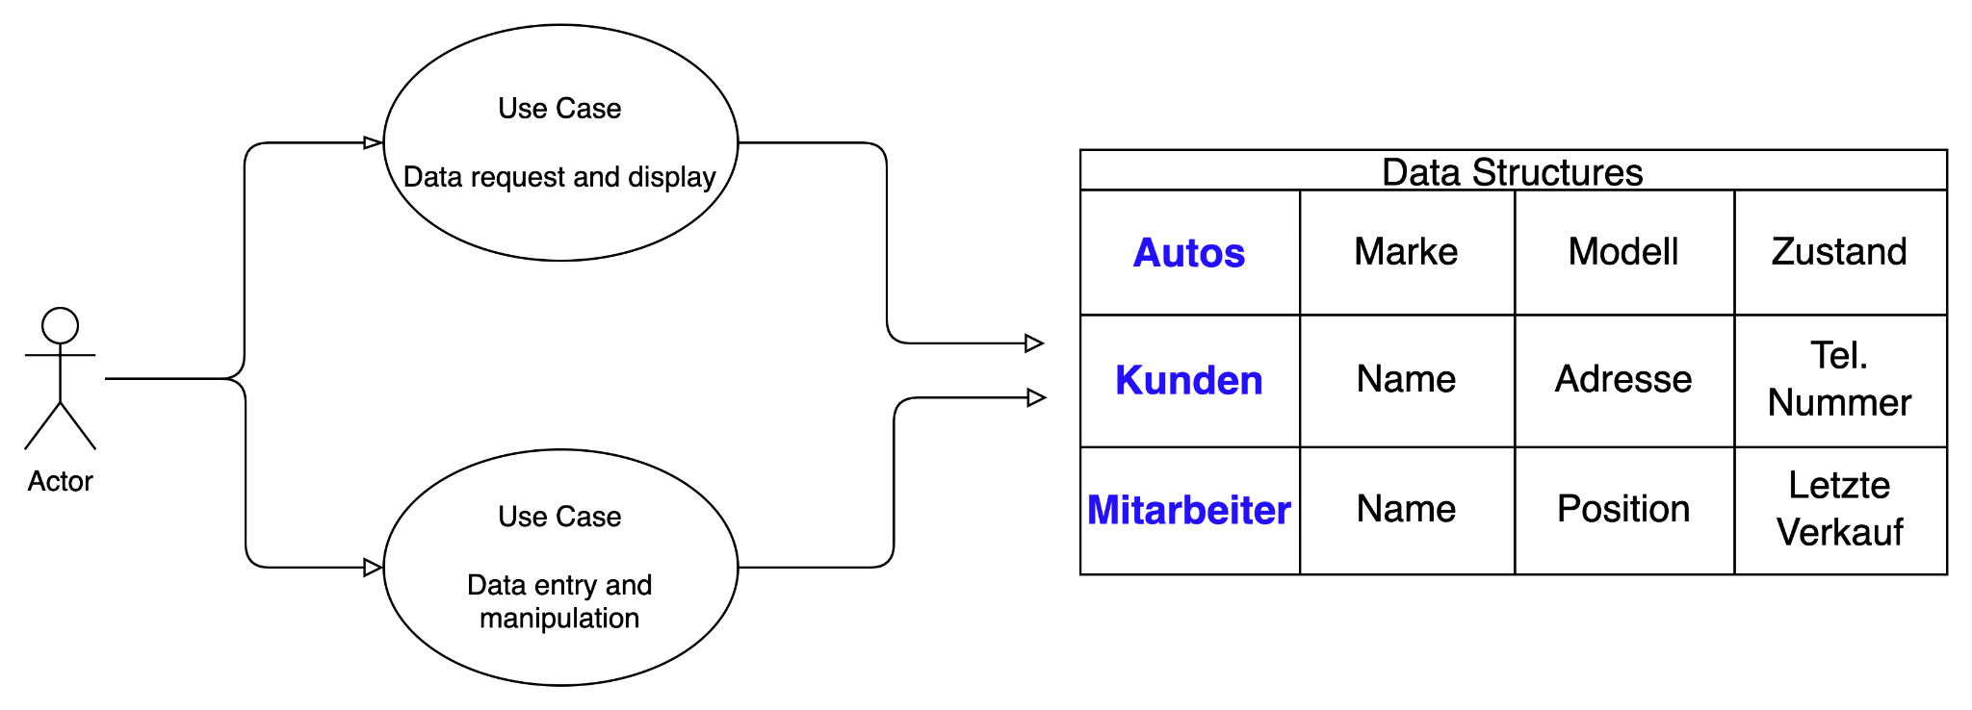
Anwendungsfallen
Berkan
10.03.2023|INF202| Version 1

Slide 6
Kunden Geschichte
Als Besitzer eines Autohändlers möchte ich meine Autos mit der Applikation verkaufen, um den Verkauf der Autos zu steigern.​
Die Kunden können sich die Autos in der Applikation aktualisiert ansehen und einkaufen.​
10.03.2023|INF202| Version 1

